Slide 1
Introduzione alla gestione dei progetti
Introduzione alla contabilità
Materiale di approfondimento
GESTIONE DEL PROGETTO
Il progetto è cofinanziato dal Fondo per l'asilo, la migrazione e l'integrazione dell'Unione Europea. Il contenuto di questa presentazione rappresenta esclusivamente il punto di vista del partenariato del progetto EMVI ed è di loro esclusiva responsabilità. La Commissione europea non si assume alcuna responsabilità per l'uso che può essere fatto delle informazioni in essa contenute.

Slide 2
Come si sviluppa un progetto?
Che cos'è un progetto?
Pianificazione del progetto
Metodo di formazione: L'albero dei problemi
Scrivere una proposta di progetto

Slide 3
Che cos'è un progetto?
Secondo la norma DIN 69900*, si definisce progetto un'impresa caratterizzata essenzialmente da. . .
l'unicità delle condizioni nel loro complesso, un obiettivo,
limiti di tempo, denaro, personale o altro,
limiti rispetto ad altri progetti e un'organizzazione specifica per il progetto.
Un progetto ha un inizio, una parte centrale e una fine. Nell'ambito di un progetto, deve essere chiaro fin dall'inizio dove si vuole arrivare alla fine. I miglioramenti derivanti da un progetto dovrebbero continuare a esistere anche senza il progetto (effetti).
*Istituto tedesco di standardizzazione (DIN)
Fonte: https://www.nord-sued-bruecken.de/foerderung/foerderprogramme/in-sdg.html

Slide 4
Pianificazione del progetto (1)
La domanda di finaziamento del Progetto riflette il processo di pianificazione ed è guidata dalle seguenti domande:
Richiedente/promotore del progetto
Analisi della situazione-Descrizione del problema
Gruppo/i di riferimento
Effetti
Indicatori
Attività e risultati del progetto
Sostenibilità
Piano dei costi e dei finanziamenti/spese e ricavi
Fonte: https://www.nord-sued-bruecken.de/foerderung/foerderprogramme/in-sdg.html

Slide 5
Pianificazione del progetto (2)
Possibili fasi del processo di pianificazione
(basato sull'Approccio del Quadro Logico)
1. Analisi dei portatori di interesse (per maggiori informazioni si veda il modulo EMVI Networking & Advocacy)
Identificare individui, gruppi, istituzioni governative e non governative, aziende, ecc. che possono essere interessati dal progetto.
Gli stakeholder sono tutti legati al progetto - interessati o coinvolti, direttamente o indirettamente, in modo positivo o negativo.
2. L'analisi del problema fornisce una migliore comprensione della situazione esistente e
l'influenza dell'ambiente sociale sulle persone coinvolte;
si basa sulle conoscenze e sui punti di vista delle persone coinvolte;
si basa talvolta sulla creazione di un albero dei problemi, emerso durante i workshop partecipativi, che cattura e mappa le rispettive priorità degli stakeholder.
Un problema è una condizione reale ed esistente che viene considerata negativa e che richiede un cambiamento.
Fonte: https://www.nord-sued-bruecken.de/foerderung/foerderprogramme/in-sdg.html

Slide 6
Pianificazione del progetto (3)
Definizione del problema
In ogni caso, è necessaria una descrizione della condizione attuale in cui vive il gruppo target per poter valutare la condizione futura.
Esempio:
donne e bambini sono sottonutriti
i redditi delle famiglie contadine sono bassi
I migranti non possono partecipare politicamente
Qual è l'errore più tipico nella formulazione di un problema?
Un errore comune nella formulazione dei problemi è quello di esprimere il problema come la mancanza di una soluzione molto specifica, ad es.
carenza di latte in polvere e di medicinali
mancanza di fertilizzanti
Esportazione di colture alimentari a basso costo invece di un'agricoltura locale e autosufficiente.
Fonte: https://www.nord-sued-bruecken.de/foerderung/foerderprogramme/in-sdg.html

Slide 7
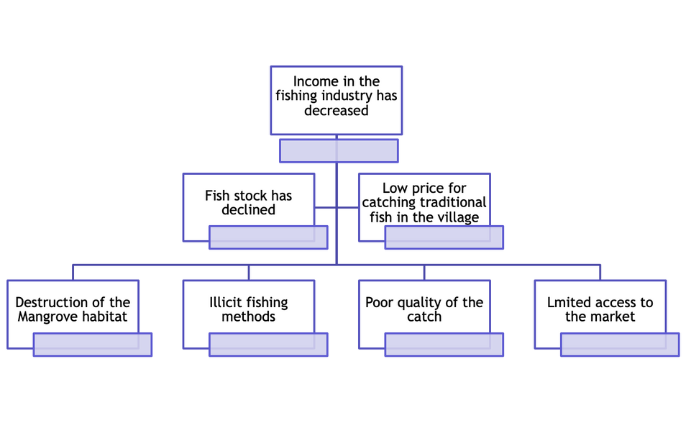
Pianificazione del progetto (4)
Il prossimo passo cruciale sarà quello di rivelare le interrelazioni tra i problemi!
Esempio:
Effetto
Causa
Fonte: https://www.nord-sued-bruecken.de/foerderung/foerderprogramme/in-sdg.html

Slide 8
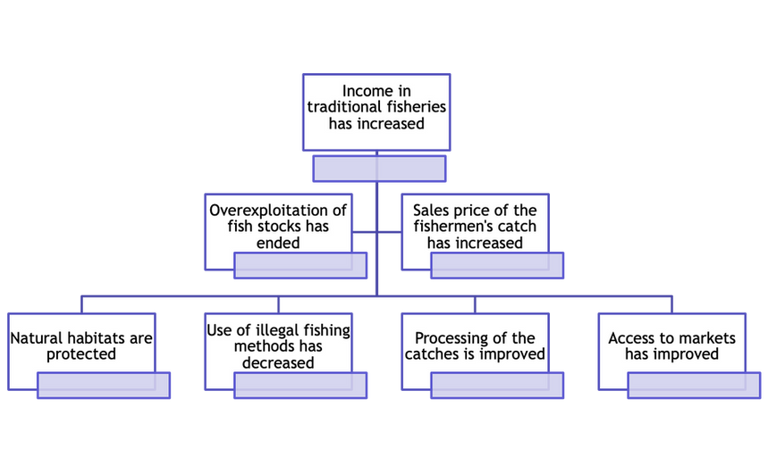
Pianificazione del progetto (5)
Trasformare il problema in risultati positivi stabilendo un rapporto fine/mezzi.
Scopo/Obiettivo
Mezzi
Fonte: https://www.nord-sued-bruecken.de/foerderung/foerderprogramme/in-sdg.html

Slide 9
Pianificazione del progetto (6)
Analisi strategica
Obiettivi:
Analizzare le soluzioni alternative che potrebbero contribuire al raggiungimento dell'obiettivo;
Valutare i rispettivi meriti degli approcci;
Selezione della strategia migliore sulla base di criteri. Questi vengono concordati dai rappresentanti delle parti interessate direttamente coinvolte.
Alcuni criteri possibili
L'urgenza della situazione
Rilevanza per il gruppo target
Aspetti sociali
Conoscenze e possibilità esistenti (in relazione al gruppo target)
Risorse finanziarie e competenze esistenti, ecc.
Completa altri progetti
Aggiunge alle sfide attuali o contribuisce a ridurre le disuguaglianze (ad esempio, l'uguaglianza di genere).
Rilevante per i paesi partner, l'UE o altri enti internazionali
Fonte: https://www.nord-sued-bruecken.de/foerderung/foerderprogramme/in-sdg.html

Slide 10
Pianificazione del progetto (7)
Analisi degli effetti
Obiettivo principale= Effetto indiretto
Obiettivo del progetto = Effetto diretto
Risultati = Risultati
Strategia per il controllo delle associazioni di pescatori
Strategia di orientamento al mercato
Fonte: https://www.nord-sued-bruecken.de/foerderung/foerderprogramme/in-sdg.html

Slide 11
Pianificazione del progetto (8)
Definizione di effetti:
Gli effetti sono cambiamenti in uno stato come risultato di un intervento.
Possono essere endogene e non endogene, attese o inattese, positive o negative.
Si verificano dal primo momento dell'intervento, durante l'intera durata del progetto e in aree molto diverse tra loro.
Gli effetti sono il risultato di interazioni sociali
Fonte: https://www.nord-sued-bruecken.de/foerderung/foerderprogramme/in-sdg.html

Slide 12
Pianificazione del progetto (9)
Definizione di indicatori
Gli indicatori devono essere SMART:
Specifico: specifico in termini di qualità e quantità;
Misurabile: misurabile con uno sforzo ragionevole;
Disponibile: disponibile da una fonte esistente;
Rilevante: importante per ciò che deve misurare e in relazione al livello della logica del progetto (tipo di indicatore);
Timely: tempestivo, utile in un tempo ragionevole per la gestione del progetto.
Indicatori
... sono parametri selezionati per illustrare una questione specifica, spesso non direttamente misurabile e complessa.
... dire in base a che cosa un cambiamento può essere osservato o misurato (metri di misura)
Indicatori quantitativi con valore di performance:
XY per cento delle persone formate ha trovato un lavoro
Indicatori qualitativi con valore di performance:
XY dichiara di aver trovato un lavoro migliore
Quali informazioni contiene un indicatore?
Riferimento al soggetto: Chi? (ad es. gruppo target)
Riferimento spaziale: Dove? (ad es. regione)
Riferimento temporale: Quando/quanto tempo?
Quantità: Quanto/quanti?
Qualità: quanto e quale criterio sta cambiando?
Esempio di indicatore:
100 piccoli produttori e 50 produttrici di Mzuzu hanno aumentato la produzione di farina di banane del 25% all'anno, raggiungendo la qualità di esportazione a partire dal secondo anno di produzione.
Fonte: https://www.nord-sued-bruecken.de/foerderung/foerderprogramme/in-sdg.html

Slide 13
Pianificazione del progetto (10)
4 modi per sviluppare gli indicatori:
1. misurare o contare: (numeri esatti)
Esempio: pesare persone, indicare il peso in kg
2. scala: (descrizione graduabile)
Esempio: scalare la frequenza delle malattie: sempre - spesso - a volte - raramente - mai
3. classificare: (caratteristiche non graduabili)
Esempio: SI o NO: "Suo figlio è malato oggi?".
Esempio: DONNA o UOMO: "Il centro di consulenza è gestito da una donna o da un uomo?".
4. descrivere qualitativamente: (descrizione esemplare solo a parole)
Esempio: descrivere semplicemente a parole ciò che è importante nel contesto di questo indicatore: "Un gruppo di donne del quartiere X di M. ha iniziato a preparare ciambelle con farina di soia da vendere nel quartiere Y".
Fonte: https://www.nord-sued-bruecken.de/foerderung/foerderprogramme/in-sdg.html

Slide 14
Pianificazione del progetto (11)
Piano delle spese e delle entrate
tutte le spese sostenute per il progetto devono essere riportate nel piano delle spese e delle entrate
Quando si richiedono fondi pubblici, devono essere rispettati i limiti massimi (legge federale sulle spese di viaggio, tariffa BAköV, divieto di miglioramento, richiesta di proposte... tutto ciò deve essere adottato a livello nazionale).
Attività/Risultati
Tutte le attività che devono essere svolte per ottenere l'impatto del progetto, cioè il:
concezione e progettazione organizzativa, contenutistica e metodologica (ad esempio: calendario del programma, relatori, argomenti principali, domande, punti di discussione, approccio metodologico, concetto pedagogico, contesto, caratteristiche particolari, ecc.)
Partner di cooperazione e di rete (chi è coinvolto nell'attuazione delle attività del progetto e in quale forma?)
Se non è ancora possibile fare una dichiarazione su alcuni aspetti, specificare e spiegare l'ulteriore pianificazione/decisione.
Piano di finanziamento/piano di reddito
indica chi finanzia cosa (quota propria del richiedente, altri donatori/fondi di terzi, organizzazione a cui si richiede il finanziamento).
Se più donatori finanziano un progetto → piani di costo e di finanziamento uguali.
Utilizzare i moduli CoFi dei donatori → armonizzazione dei donatori
Fonte: https://www.nord-sued-bruecken.de/foerderung/foerderprogramme/in-sdg.html

Slide 15
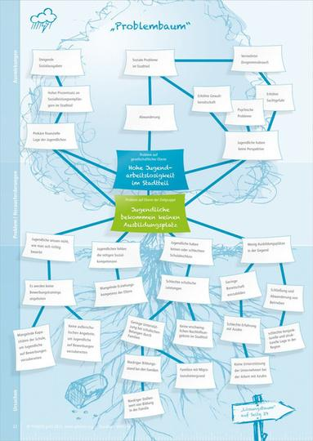
Metodo per l'analisi dei problemi: L'albero dei problemi
Uno strumento utile per analizzare un problema con tutte le cause, gli effetti e i fattori visualizzati nell'albero dei problemi. L'albero dei problemi è il risultato dei dati raccolti durante l'analisi dei bisogni e del contesto.
Rami = Effetti
3-30 persone (lavoro di gruppo)
Radici = problemi
20-4 per gruppo di lavoro Valutazione circa 10 minuti 0 minuti
Lavoro di gruppo di circa 15-20 minuti
Presentazione di circa 5 minuti
Introduzione di uno strumento per l'analisi dei problemi e degli obiettivi
Carta per lavagna a fogli mobili o altra carta grande (A2) per il lavoro di gruppo, penne larghe, nastro adesivo/penna o bacheca con spilli.
Descrizione del metodo:
Porre la domanda:
Quale problema state affrontando nel vostro progetto?
Lasciate che i partecipanti scelgano un problema in piccoli gruppi (massimo 5 persone per gruppo) e chiedete loro di analizzarlo con il metodo dell'albero dei problemi. Dopo aver creato un albero dei problemi, questo metodo può essere utilizzato per creare un albero degli obiettivi.
Fonte: https://www.wirkung-lernen.de/wirkung-planen/bedarfsanalyse/problembaum/

Slide 16
Metodo: Valutazione degli indicatori
Descrizione:
Formulate 2-3 obiettivi e indicatori di impatto per il vostro progetto.
Rispondete alle seguenti domande:
- Chi sono i nostri gruppi target?
- Quale problema vogliamo risolvere per il gruppo target? Che cosa
vogliamo cambiare nel gruppo target?
- Che differenza facciamo con il nostro lavoro?
- Verifica: In che misura l'obiettivo del progetto è SMART?
3-30 persone (lavoro di gruppo)
20-40 minuti
Lavoro di gruppo circa 15-20 minuti Presentazione circa 5 minuti per gruppo di lavoro,
Valutazione di circa 10 minuti
Introduzione di uno strumento per
l'analisi del problema e degli obiettivi
Gli indicatori devono essere: SMART!
Specifico: specifico in termini di qualità e quantità;
Misurabile: misurabile con uno sforzo ragionevole;
Disponibile: disponibile da una fonte esistente;
Rilevante: importante per ciò che deve misurare e in relazione al livello della logica del progetto (tipo di indicatore);
Timely: tempestivo, utile per la gestione del progetto in un tempo ragionevole.
Carta per lavagna a fogli mobili o altra carta grande (A2) per il lavoro di gruppo, penne larghe, nastro adesivo/penna o bacheca con spilli.
Fonte: https://www.nord-sued-bruecken.de/foerderung/foerderprogramme/in-sdg.html, Metodo: Verbandsakademie für Migrant:innenorganisationen (VAMOs) IMAP GmbH

Slide 17
Come si scrive una proposta di progetto?
Cosa è importante sapere?
Cosa fare e cosa non fare
Materiale di approfondimento

Slide 18
Una buona proposta di progetto è un prerequisito per l'approvazione di un progetto. Tuttavia, una buona proposta di progetto non garantisce un buon progetto.
Requisiti per una buona proposta di progetto:
I requisiti di finanziamento sono soddisfatti
Presentato in tempo
Completare la domanda (utilizzare i moduli attuali?)
Tutte le domande hanno trovato risposta
Sono state seguite le linee guida
L'applicazione è chiara, concisa e comprensibile.
La domanda si basa su fatti
La logica dell'applicazione è rispettata (ad esempio, nessuna descrizione delle attività del progetto quando si tratta di analisi del problema).
Il piano dei costi riflette le attività del progetto
Alla fine, non dipende da una buona proposta di progetto e dalle parole usate in essa. Se lo sviluppo del progetto è ben pensato, la proposta si svilupperà da sola...
Una buona proposta di progetto equivale a un buon progetto?
Fonte: https://www.nord-sued-bruecken.de/foerderung/foerderprogramme/in-sdg.html

Slide 19
Cosa fare e cosa non fare nella stesura di una proposta di progetto
Fare
Non fare
... includere contenuti, metodi e concetti didattici essenziali o includerli come esempi. Fatelo anche se le cose non sono sempre fisse e possono cambiare.
... seguire la struttura "logica" di una domanda, senza "raccontare" e ripetere l'idea del progetto. Fate attenzione a non scrivere di obiettivi e metodi nella parte di analisi del problema.
...seguite la struttura e non descrivete le misure con un'ampiezza epica quando descrivete il gruppo target!
...Concentratevi sull'obiettivo del progetto, ma non commettete l'errore di descrivere troppi obiettivi, molto diversi tra loro e poco realistici!
... dare per scontato che i donatori o le persone che decidono sui progetti conoscano l'associazione, il lavoro e i progetti concreti. Ricordate di descrivere la vostra organizzazione e il progetto in modo comprensibile.
... inserire nel piano dei costi voci, prodotti o intere attività che non sono nemmeno descritte o menzionate nella domanda. Soprattutto con la documentazione del progetto, a volte piuttosto utile, si presume che non sia necessario spiegarlo ulteriormente.
Fonte: https://www.nord-sued-bruecken.de/foerderung/foerderprogramme/in-sdg.html

Slide 20
Gestione del progetto
Cosa rende un progetto un buon progetto?
Gestione del ciclo di progetto (PCM)
Aspetti di documentazione e contabilità

Slide 21
Gestione del progetto
Progetto
Processo una tantum
Struttura complessa
Obiettivi definiti
Scadenza fissa
Costi limitati
Gestione
Pianificazione
Gestione
Organizzazione
Controllo
Pianificazione
Valutazione
Monitoraggio
Fonte: https://www.nord-sued-bruecken.de/foerderung/foerderprogramme/in-sdg.html

Slide 22
Un buon progetto: criteri di contenuto - realizzazione del progetto
Trasparenza dei flussi di finanziamento e della pianificazione dei progetti
Monitoraggio e valutazione di accompagnamento
Conformità alle norme sugli appalti
Personale: assunzione/pagamento/genere/rispetto dei diritti dei lavoratori
Flessibilità: adattare la strategia del progetto se le condizioni cambiano
Valutazione
Criteri di contenuto - Valutazione
Valutazione interna
Valutazione esterna
Analisi dei risultati della valutazione
Lezioni apprese
La base per ulteriori progetti
Fonte: https://www.nord-sued-bruecken.de/foerderung/foerderprogramme/in-sdg.html

Slide 23
Un buon progetto deve essere valido in ogni fase del ciclo di progetto.
Gestione del ciclo di progetto (PCM)
Programma
Valutazione
Identificazione
Implementazione
Formazione
Fonte: https://www.nord-sued-bruecken.de/foerderung/foerderprogramme/in-sdg.html
Finanziamento

Slide 24
Gestione di progetti significativi e di successo...
.... si compone di tre fasi/componenti: pianificazione, attuazione e valutazione;
.... vede la pianificazione come un processo partecipativo di comprensione e accordo condiviso;
.... si concentra in egual misura sull'impatto e sul processo;
.... è costituito da fasi definite;
....è aperto in termini di metodi e strumenti; e
.... include anelli di feedback ciclici in tutto il processo.
Fonte: https://www.nord-sued-bruecken.de/foerderung/foerderprogramme/in-sdg.html

Slide 25
Voci di costo
Piano dei costi: contiene tutti i costi, compresi quelli amministrativi
Il piano dei costi deve riflettere le misure applicate per
spiegare le voci di costo più grandi nel testo della domanda
La composizione/importo dei costi deve essere riconoscibile (se possibile definita in unità (ad es. 10 unità didattiche da 90 min. á 100 € = 1.000,00 €).
Fonte: https://www.nord-sued-bruecken.de/foerderung/foerderprogramme/in-sdg.html

Slide 26
Contabilità
Dovrebbe essere considerato fin dall'inizio!
Consiste in contenuti e contabilità finanziaria
Fonte: https://www.nord-sued-bruecken.de/foerderung/foerderprogramme/in-sdg.html

Slide 27
Rapporto sul caso
Un case report dovrebbe comprendere:
1. Descrizione della situazione/del problema
2. Gruppi target
3. Effetti/obiettivi del progetto
4. Indicatori (qualitativi e quantitativi)
5. Descrizione e spiegazione delle attività del progetto
6. Questioni trasversali
7. Sostenibilità
8. Piano dei costi e dei finanziamenti
9. Valutazione finale (conclusioni, conseguenze)
Fonte: https://www.nord-sued-bruecken.de/foerderung/foerderprogramme/in-sdg.html

Slide 28
Tutto è andato bene. La misura è stata attuata con successo e i partecipanti sono stati soddisfatti, tutto ha funzionato in termini di organizzazione.
Questo non è un case report sufficiente!
Fonte: https://www.nord-sued-bruecken.de/foerderung/foerderprogramme/in-sdg.html

Slide 29
Relazione finanziaria
Prova d'uso semplice/completa
Consiste in un elenco di voucher, un piano dei costi, un piano di finanziamento (una panoramica dettagliata di tutte le spese e le entrate del progetto).
Contabilità per progetto/centro di costo (costi del personale, onorari, spese di viaggio, vitto/alloggio, costi del materiale, costi amministrativi)
Nessun pagamento senza ricevuta
Rispettare le scadenze (anno di bilancio)
Verificare l'efficienza economica, la proporzionalità e la plausibilità dei donatori.
Fonte: https://www.nord-sued-bruecken.de/foerderung/foerderprogramme/in-sdg.html

Slide 30
Confronto dei costi tra obiettivi ed effettivi
Ultimo piano di costo e finanziamento confermato a debito
con costi di progetto ridotti:
I costi amministrativi diminuiscono in percentuale
L'importo del finanziamento diminuisce in percentuale
Allegare le ricevute (a seconda dell'agenzia di finanziamento) - Riconciliazione/riferimento alle ricevute nella relazione sullo stato di avanzamento del progetto
I preventivi di spesa devono essere disponibili su richiesta (legge sugli appalti pubblici: da 500 €-1.000 €, calcolo del prezzo comprensibile con tre aziende, da 1.000 €, tre offerte scritte) (esempio Germania).
Le regole per la gestione finanziaria del progetto cambiano in base al finanziatore
Fonte: https://www.nord-sued-bruecken.de/foerderung/foerderprogramme/in-sdg.html

Slide 31
Elenco delle ricevute
Raggruppati per voci di costo (centri di costo)
Ordinati per data di pagamento
Trasferimento dei totali delle voci di costo per il confronto tra obiettivi ed effettivi
Allegare le ricevute (se possibile nello stesso ordine) (per la VN completa)
Documentare le spese con fatture/contratti di pagamento
La prova di pagamento deve essere allegata alla ricevuta
Fonte: https://www.nord-sued-bruecken.de/foerderung/foerderprogramme/in-sdg.html

Slide 32
Altri suggerimenti
I costi imputati devono riflettere il contenuto del progetto.
Verificare se tutti i costi sono ammissibili (spese di viaggio all'estero)
Si deve tener conto di tariffe verificabili (tariffe BAköV).
Giustificare gli scostamenti >20% e richiedere la riclassificazione/approvazione con la scheda finanziaria
Adattare il cofinanziamento in tempo utile se i fondi di terzi non vengono approvati
I totali dei costi e del piano di finanziamento devono corrispondere
Liquidare i conti entro i termini o richiedere una proroga in tempo utile
Fonte: https://www.nord-sued-bruecken.de/foerderung/foerderprogramme/in-sdg.html

Slide 33
Costi del personale
Per la gestione dei progetti in Italia esistono varie forme contrattuali come ad es. Co.co.co oppure I contratto di collaborazione. Le associazioni è bene facciano sempre riferimento ad un commercialista o cunsulente per il lavoro per la gestione del personale
Ricorda:
Contratti collettivi di lavoro
Salari minimi
Direttive salariali
Fonte: https://www.nord-sued-bruecken.de/foerderung/foerderprogramme/in-sdg.html

Slide 34
Tariffe professionali
Servizi freelance (ad esempio da parte di relatori didattici, scrittori, scienziati, artisti, web designer, ecc.)
Contratto a pagamento (servizio reso, argomento, luogo e periodo precisi).
Fattura (numero di fattura, descrizione dell'attività, oggetto, luogo, periodo) o riferimento al contratto a pagamento, codice fiscale o numero di identificazione IVA, indicazione dell'IVA o riferimento all'esenzione IVA.
Rispettare le tariffe (BAköV)
Nessun servizio valorizzato (a seconda del donatore)
Il calcolo delle tariffe professionali può essere concordato tra le parti, fare rifermento a tariffari rilasciati a livello nazionale, regionale o UE per la contrattualizzazione di alcune professionalità
Fonte: https://www.nord-sued-bruecken.de/foerderung/foerderprogramme/in-sdg.html

Slide 35
Costi amministrativi
- In caso di costi più elevati → ottenere stime dei costi (legge sugli appalti pubblici).
- Stime dei costi (da 500 €-1.000 € determinazione del prezzo comprensibile con tre aziende, da 1.000 € tre offerte scritte).
- Non si tratta di attrezzature "generiche" come armadio, proiettore, PC (che possono essere menzionate nelle misure del progetto), ma di cose effettivamente necessarie come
Alloggio/pasti per partecipante a un evento/progetto specifico
Queste sono le specifiche del paese della Germania come esempio, sostituitele con le specifiche del vostro paese e della vostra regione.
Fonte: https://www.nord-sued-bruecken.de/foerderung/foerderprogramme/in-sdg.html

Slide 36
Capitale di uguaglianza
Tutti i fondi a disposizione della ONG (non destinati a progetti approvati da altri donatori). (!) le donazioni legate ai progetti sono considerate come fondi esterni dai singoli donatori)
Donazioni, entrate da sponsorizzazioni, riserve dal patrimonio dell'associazione
Entrate derivanti dall'attuazione del progetto, generalmente utilizzate per finanziare il progetto, ad esempio biglietti d'ingresso, proventi delle vendite, contributi dei partecipanti.
Fonte: https://www.nord-sued-bruecken.de/foerderung/foerderprogramme/in-sdg.html

Slide 37
Servizi valorizzati
Valorizzazione dei servizi = valorizzazione dei servizi di lavoro senza flusso di cassa reale
indicare il valore del contributo volontario di terzi a titolo gratuito (ad es. infrastrutture come attrezzature tecniche, sale riunioni e/o ad es. alloggio e ristorazione)
A volte possono essere conteggiate come risorse proprie (vedere le linee guida per il finanziamento di ciascun paese/linea di bilancio).
Fonte: https://www.nord-sued-bruecken.de/foerderung/foerderprogramme/in-sdg.html

Slide 38
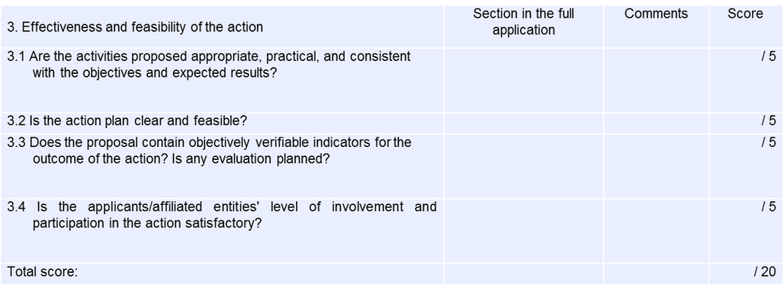
Processi decisionali dei donatori (ad esempio l'UE)
Contributo proprio
Risorse proprie + reddito + (servizi valorizzati) = contributo proprio
spesso almeno il 10% dei costi totali, alcuni donatori riconoscono i fondi di terzi come fondi propri
Fondi di terzi Sovvenzioni da altri donatori (fondazioni, altre istituzioni pubbliche e private)
Fonte: https://www.nord-sued-bruecken.de/foerderung/foerderprogramme/in-sdg.html

